Slide 1
ALGORITMIZACION – TECNICAS DE CONTEO
Sumario
Técnicas básicas de conteo
1.1) Factorial
1.2) Variaciones
1.3) Permutaciones
1.4) Combinaciones
1.5) Subconjuntos
Otras secuencias de conteo
2.1) Fibonacci
2.2) Números de Catalán
Triangulo de Pascal
Implementación
Ejercicios de ejemplo
Tarea

Slide 2
ALGORITMIZACION – TECNICAS DE CONTEO
Técnicas básicas de conteo - Factorial
Para todo entero n, el factorial de n se define como el producto de todos los números enteros positivos desde 1 hasta n.
Es decir:
Primeros factoriales:
0! = 1
1! = 1
2! = 2 x 1 = 2
3! = 3 x 2 x 1 = 6
4! = 4 x 3 x 2 x 1 = 24
5! = 5 x 4 x 3 x 2 x 1 = 120

Slide 3
ALGORITMIZACION – TECNICAS DE CONTEO
Técnicas básicas de conteo – Variación sin repetición
Variación sin repetición de n elementos tomados de r en r se define como las distintas agrupaciones formadas con r elementos distintos de los n posibles, considerando una variación distinta a otra si difieren en algún elemento como si están situados en distinto orden.
La fórmula es la siguiente:
Ejemplo: V(3, 2) de {a, b, c} = 3!/(3-2)! = 6/1 = 6
{a, b}, {a, c}, {b, a}, {b, c}, {c, a }, {c, b}

Slide 4
ALGORITMIZACION – TECNICAS DE CONTEO
Técnicas básicas de conteo - Variación con repetición
Variación con repetición de n elementos tomados de r en r se define como las distintas agrupaciones formadas con r elementos que pueden repetirse elegidos entre los n posibles, considerando una variación distinta a otra si difieren en algún elemento, como si están situados en distinto orden. La fórmula es la siguiente:
Ejemplo: Vr(3, 2) de {a, b, c} = 3^2 = 9
{a, a}, {a, b}, {a, c},
{b, a}, {b, b}, {b, c},
{c, a }, {c, b}, {c, c}

Slide 5
ALGORITMIZACION – TECNICAS DE CONTEO
Técnicas básicas de conteo - Permutación sin repetición
Permutación sin repetición de n elementos se define como las distintas agrupaciones de n elementos considerándose una permutación distinta a otra sí existe al menos un elemento en distinta posición. La fórmula es la siguiente:
Ejemplo: P(3) de {a, b, c} = 3! = 6
{a, b, c}, {a, c, b},
{b, a, c}, {b, c, a},
{c, a, b}, {c, b, a}

Slide 6
ALGORITMIZACION – TECNICAS DE CONTEO
Técnicas básicas de conteo - Permutación con repetición
Permutación con repetición de m elementos donde el primero se repite a veces, el segundo b veces, el tercero c veces, … (n = a + b + c + …) se define como los distintos grupos de n elementos, siendo uno distinto a otro por el orden de los elementos. La fórmula es la siguiente:
Ejemplo: Pr(4,2,1,1) de {a, a, b, c} = 12
{a, a, b, c}, {a, b, a, c}, {a, b, c, a}, {a, a, c, b},
{a, c, a, b}, {a, c, b, a}, {b, a, a, c}, {b ,a, c, a},
{b, c, a, a}, {c, a, a, b}, {c, a, b, a}, {c, b, a, a}

Slide 7
ALGORITMIZACION – TECNICAS DE CONTEO
Técnicas básicas de conteo - Combinación sin repetición
Combinación sin repetición de n elementos tomados de r en r son las distintas agrupaciones de r elementos que se pueden hacer de los n disponibles, de manera que dos grupos se difieren en algún elemento y no en el orden de colocación. La formula es la siguiente:
Ejemplo: C(3, 2) de {a, b, c} = 3!/( 3! x (3 – 2!) ) = 3
{a, b}, {a, c}, {b, c}

Slide 8
ALGORITMIZACION – TECNICAS DE CONTEO
Técnicas básicas de conteo - Combinación con repetición
Combinación con repetición de n elementos tomados de r en r son las distintas agrupaciones de r elementos iguales o distintos que se pueden hacer con los n elementos de manera que dos grupos se diferencian en algún elemento y no en el orden de colocación. La fórmula es la siguiente:
Ejemplo: Cr(3, 2) de {a, b, c} = 4!/( 2! x 2!) ) = 6
{a, a}, {a, b}, {a, c}
{b, b}, {b, c}, {c, c}

Slide 9
ALGORITMIZACION – TECNICAS DE CONTEO
Técnicas básicas de conteo - Subconjunto
Un subconjunto es una selección de elementos de n posibles. Un subconjunto se difiere a otro si la cantidad de elementos que poseen no es igual o en caso de serlo difieren en al menos un elemento. La cantidad de posibles subconjuntos formados con n elementos distintos es:
Ejemplo: Subconjuntos posibles de {a, b, c}
{a, b, c}, {a, b}, {a, c}, {b, c}, {a}, {b}, {c}, {}

Slide 10
ALGORITMIZACION – TECNICAS DE CONTEO
Otras secuencias de conteo – Fibonacci
La sucesión de Fibonacci se define como:
Cada elemento de la secuencia se le llama número de Fibonacci. Los primeros 16 números de Fibonacci son:
1 1 2 3 5 8 13 21 34 55 89 144 233 377 610 987

Slide 11
ALGORITMIZACION – TECNICAS DE CONTEO
Otras secuencias de conteo – Números de Catalán
Los números de Catalán forman una secuencia de números naturales que aparecen en varios problemas de conteo que habitualmente son recursivos. La fórmula recursiva de esta secuencia:
La fórmula cerrada de esta secuencia:
Los primeros 10 números de Catalán son:
1 1 2 5 14 42 132 429 1430 4862

Slide 12
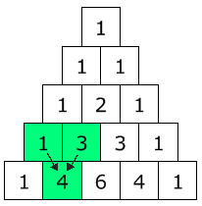
ALGORITMIZACION – TECNICAS DE CONTEO
Triangulo de Pascal
Una de las pautas de números mas interesantes es el Triangulo de Pascal (llamado así en honor a Blaise Pascal, un famoso matemático y filosofo francés).
Para construirlo empieza con 1
arriba y pon números debajo
formando un triangulo. Cada
numero es la suma de los dos
números que tiene encima.

Slide 13
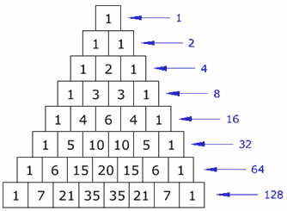
ALGORITMIZACION – TECNICAS DE CONTEO
Triangulo de Pascal – Análisis Horizontal

Slide 14
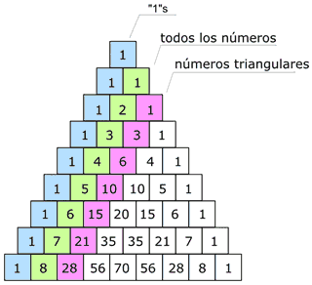
ALGORITMIZACION – TECNICAS DE CONTEO
Triangulo de Pascal – Análisis Diagonal

Slide 15
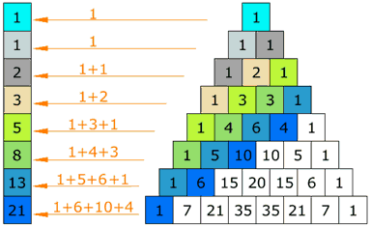
ALGORITMIZACION – TECNICAS DE CONTEO
Triangulo de Pascal – Fibonacci

Slide 16
ALGORITMIZACION – TECNICAS DE CONTEO
Implementación
Las técnicas de conteo anteriormente descritas son fáciles de implementar, pero se vuelven disfuncionales si no se tienen en cuenta que en su mayoría están basadas en el calculo de factoriales. Las funciones exponenciales como es el caso del factorial crecen muy rápido y para que se tenga una idea, en un Long (63 bits de capacidad) el factorial más grande que puede almacenar es:
F(20) = 2432902008176640000.

Slide 17
ALGORITMIZACION – TECNICAS DE CONTEO
Implementación
Sin embargo a pesar de que el límite de almacenamiento de un Long para F(n) es 20, en muchos problemas es posible trabajar con n > 20 y la solución del problema se encuentra dentro del rango numérico de un Int o un Long. Como es el caso del siguiente ejemplo:
Entonces ¿Cómo calcular la solución de un problema sin exceder el límite de almacenamiento?

Slide 18
ALGORITMIZACION – TECNICAS DE CONTEO
Ejercicios de ejemplo:
Alfiles Ver Animación
Luego de ver la animación puede verse el siguiente patrón:

Slide 19
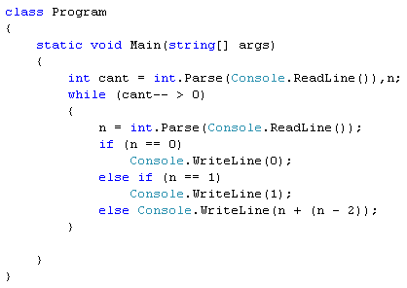
ALGORITMIZACION – TECNICAS DE CONTEO
Ejercicios de ejemplo:

Slide 20
ALGORITMIZACION – TECNICAS DE CONTEO
Ejercicios de ejemplo:
- Towers Ver Animación
Luego de ver la animación puede verse el siguiente patrón:

Slide 21
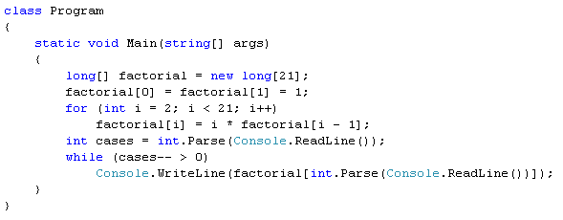
ALGORITMIZACION – TECNICAS DE CONTEO
Ejercicios de ejemplo:

Slide 22
ALGORITMIZACION – TECNICAS DE CONTEO
Ejercicios de ejemplo:
Cantidad de Dígitos 3
Podra darse cuenta de que solo existen 2 modos de realizar n multiplicaciones con números 0 < x <= 9 de manera tal que el resultado sea 20. Estas son:

Slide 23
ALGORITMIZACION – TECNICAS DE CONTEO
Ejercicios de ejemplo:
Teniendo en cuenta que para formar los posibles numeros tenemos que permutar las cifras y que hay cifras que se repiten aplicando la formula de permutaciones con repeticion se resolveria el problema con la siguiente ecuacion:

Slide 24
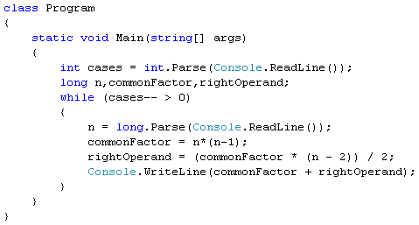
ALGORITMIZACION – TECNICAS DE CONTEO
Ejercicios de ejemplo:

Slide 25
ALGORITMIZACION – TECNICAS DE CONTEO
Tarea
- Fibonacci
Lexical
Counting graphs
Numeros fi_binary
Jimmy en maraton

